Slide 1
Опыт работы: "Проектная деятельность в детском саду в условиях реализации ФГОС дошкольного образования".
"Умейте открыть перед ребенком в окружающем мире что-то одно, но открыть так, чтобы кусочек жизни заиграл всеми цветами радуги. Оставляйте всегда что-то недосказанное, чтобы ребенку захотелось еще и еще раз возвратиться к тому, что он узнал". Сухомлинский В. А.

Slide 2
Причины:
Во-первых, развитие познавательной активности через проектную деятельность, ребенок должен получить социальный опыт реализации собственных замыслов; Во-вторых, проектирование во всех сферах человеческой деятельности становится универсальным инструментарием, позволяющим обеспечить ее системность, целенаправленность и результативность; В-третьих, в процессе работы над проектом, происходит интеграция между общими способами решения учебных и творческих задач. Через объединение различных областей знаний формируется целостное видение картины окружающего мира; В-четвертых, метод проекта содержит разнообразные формы исследовательской работы, которые легко вписываются в совместную деятельность воспитателя с детьми дошкольного возраста.

Slide 3
Предпосылки использования метода проектной деятельности:
- видоизменение и совершенствование развивающей среды; - использование инновационных технологий; - вовлечение семей воспитанников в воспитательно-образовательный процесс

Slide 4
Цель: Создание условий для проектной деятельности в реализации ФГОС дошкольного образования
Задачи:
1. Формировать предпосылки для поисковой деятельности, поддерживать инициативу и самостоятельность в различных видах деятельности
2. Развивать умения определять возможные методы решения проблемы с помощью взрослого, а затем и самостоятельно;
3. Вовлечь родителей в совместную проектную деятельность.

Slide 5
Принципы реализации проектов:
- создание условий для стимулирования интересов детей; - выстраивание отношений с ребенком на соучастии и сотворчестве; - мотивация деятельности детей, с использованием игровых методов и приемов; - учет возрастных и индивидуальных особенностей; - системность; - взаимодействие с семьями воспитанников.

Slide 6
Что такое «проект»?
Проект – осознанная деятельность, оформленная в портфолио, состоящая из («пять П»):
- проблема;
- проектирование (планирование)
- поиск информации;
- продукт;
- презентация

Slide 7
Типы проектов в ДОУ (по Л.В. Киселевой):
1. Исследовательски-творческий. Дети экспериментируют и оформляют результаты в виде газет, драматизации, детского дизайна (макеты и модели).
2. Ролево-игровой. Используются элементы творческих игр, дети входят в образ персонажей сказки и решают поставленные проблемы по-своему.
3. Информационный (практико-ориентированный). Дети собирают информацию и реализуют ее, ориентируясь на социальные интересы (оформление и дизайн группы)
4. Творческий. Оформление результата работы в виде детского праздника, детского дизайна и т.д.

Slide 8
Классификация тематических проектов в ДОУ:
1. По доминирующей в проекте деятельности: исследовательски-творческий
ролево-игровой
творческий
информационный (практико-ориентированный)
2. По предметно- содержательной области: Моно проекты (одна образовательная область)
Интегративные (две и более образовательные области)
3. По характеру координации: Непосредственный Скрытый
4. По характеру контактов: С воспитанниками одной группы
С воспитанниками нескольких групп
С воспитанниками всего ДОУ
5. По продолжительности выполнения проекта (зависит от степени заинтересованности детей, определяет педагог):
Краткосрочные (1 – 3 недели)
Средней продолжительности (до месяца)
Долгосрочные (от месяца до нескольких месяцев)
6. По составу участников индивидуальные групповые фронтальные

Slide 9
Формы разработки и оформления проектов:
1. Системная паутинка по проекту Перечисляются все виды детской деятельности и формы совместной деятельности в ходе проекта. Все они распределяются по образовательным областям, п.2.6. ФГОС ДО: - социально-коммуникативное развитие; - познавательное развитие; - речевое развитие; - художественно-эстетическое развитие; - физическое развитие. Также в системной паутинке указываются формы взаимодействия с семьей и социальными партнерами в ходе проектной деятельности, формы совместной деятельность в рамках проекта во время режимных моментов.
2. Модель трёх вопросов: ЧТО ЗНАЮ? ЧТО ХОЧУ УЗНАТЬ? КАК УЗНАТЬ?
ЧТО ЗНАЮ? - ПРОБЛЕМА. Выяснить, что дети уже знают по теме.
ЧТО ХОЧУ УЗНАТЬ? - ПРОЕКТИРОВАНИЕ. План по теме проекта.
КАК УЗНАТЬ? - ПОИСК ИНФОРМАЦИИ. Источники новых знаний, т. е. средства для проекта.
3. Образ "Семь мы" (по Заир-Бек) Мы озабочены... (формулируется факт, противоречие, то, что привлекает внимание).
Мы понимаем... (представляется осознанная проблема для решения и ориентиры ценности).
Мы ожидаем... (дается описание предполагаемых целей - результатов).
Мы предполагаем... (представляются идеи, гипотезы).
Мы намереваемся... (контекст действий, планируемых поэтапно).
Мы готовы... (дается описание имеющихся ресурсов различного характера).
Мы обращаемся за поддержкой... (представляется обоснование необходимой внешней помощи)

Slide 10
Что необходимо воспитателю по работе над проектом:
Глубоко изучить тематику проекта, подготовить предметно-пространственную развивающую среду.
1.Создавать игровую мотивацию, опираясь на интересы детей и их эмоциональный отклик.
2. Вводить детей в проблемную ситуацию, доступную для их понимания и с опорой на их личный опыт.
3.Заинтересовать каждого ребенка тематикой проекта, поддерживать его любознательность и устойчивый интерес к проблеме.
4.При составлении совместного плана работы с детьми над проектом поддерживать детскую инициативу.
5.Тактично рассматривать все предложенные детьми варианты решения проблемы: ребенок должен иметь право на ошибку и не бояться высказываться.
6.Соблюдать принцип последовательности и регулярности в работе над проектом.
7. В ходе работы над проектом создавать атмосферу сотворчества с ребенком, используя индивидуальный подход.
8.Развивать творческое воображение и фантазию детей.
9.Творчески подходить к реализации проекта; ориентировать детей на использование накопленных наблюдений, знаний, впечатлений.
10. Ненавязчиво вовлекать родителей в совместную работу над проектом, создавая радостную атмосферу совместного с ребенком творчества.
11.Тщательно готовить и проводить заключительный этап проекта - презентацию всеми участниками.
12. В младших группах выбор проекта осуществляет воспитатель, основываясь на интересах детей или данных диагностики. В группах старшего дошкольного возраста – выбор темы проекта может осуществлять как педагог, так и дети в, соответствии со своими желаниями и уровнем развития. Дети – это участники планирования, их вопросы, идеи, предложения и жизненный опыт являются важными критериями отбора содержания проекта.

Slide 14
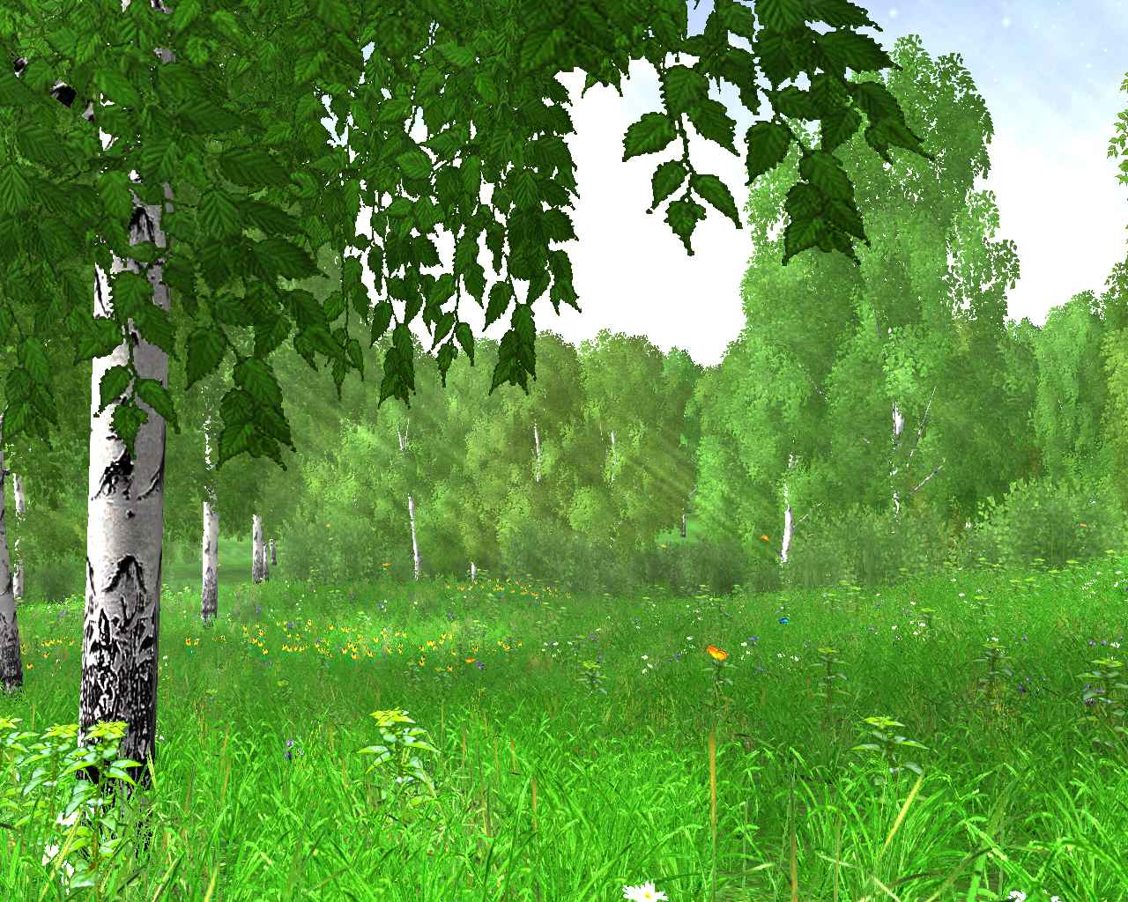
Муниципальное бюджетное дошкольное образовательное учреждение детский сад № 10 «Солнышко» общеразвивающего вида городского округа город Мантурово Костромской области
Проект:
«Берёза»
(формирование у детей элементарных экологических представлений)
средняя группа
Воспитатель:
Соколова О.В.

Slide 17
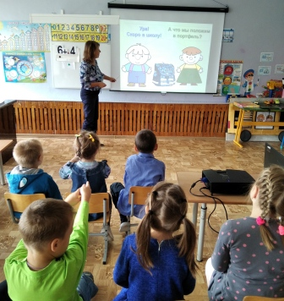
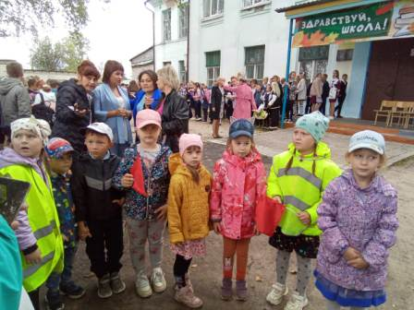
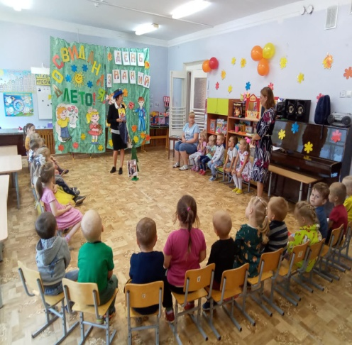

Slide 19
Спасибо за внимание!

